Slide 1
卷积神经网络和遗传算法
https://www.askforgametask.com/html5/tutorials/flappy/

Slide 2
在该项目中，每个单元（鸟）都有自己的神经网络，用作玩游戏的AI大脑。它由三层组成，如下所示：
1）具有2个神经元的输入层，代表鸟看到的东西：
  到最近间隙的水平距离
  到最接近间隙的高度差
2）具有6个神经元的隐藏层
3）具有1个神经元的输出层，其提供如下操作：
  如果输出> 0.5，则拍打，否则不执行任何操作

Slide 3
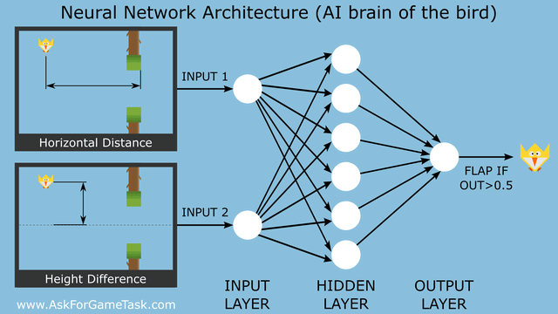

Slide 4
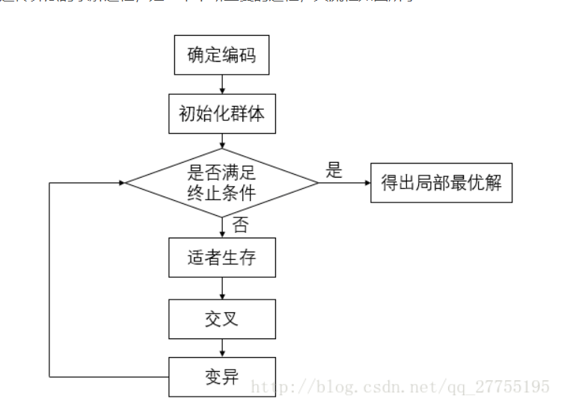
遗传算法思路

Slide 5
遗传算法
当我们谈论机器学习算法时，我们说遗传算法被用来训练和改善神经网络。
遗传算法是一种基于搜索的优化技术，受到自然选择和遗传学的启发。它使用选择，交叉和突变的相同组合来演化初始随机种群。
这是我们的遗传算法实现的主要步骤：
1.用随机神经网络创建10个单位（鸟）的初始种群
2.让所有单位使用自己的神经网络同时玩游戏
3.为每个单元计算其 适应度(fitness) 函数以测量其质量
（有关更多详细信息，请参见下面的适应度函数）
4.当所有单位死亡时，使用遗传算子评估当前人口到下一个人口
（更多详细信息，请参见下面的替换策略）
5.回到步骤2
如果新的一代包含一个解，能产生一个充分接近或等于期望答案的输出，那么问题就已经解决了。

Slide 6
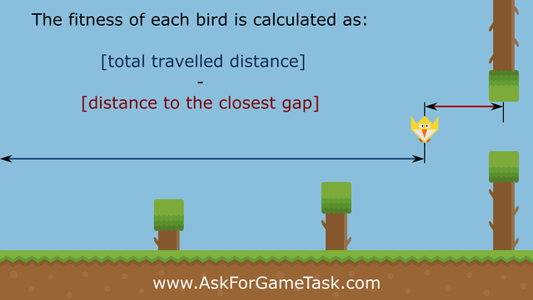
适应函数Fitness Function
由于我们想通过使用最佳单位来进化总体，因此我们需要定义适应度函数。
通常，适应度函数是度量对象质量的度量。尽管我们对每只鸟都有质量衡量标准，但我们可以选择最适合的单位，并用它们来繁殖下一个种群。
在这个项目中，我们会奖励一只与其走过的距离相等的鸟。同样，我们通过当前距离最接近的差距对其进行惩罚。因此，通过这种方式，我们使行进距离相同的鸟类之间有所不同。
我们的适应度函数是鸟类覆盖的总距离与其当前距离最近的差距之间的差。

Slide 7
基本上，最好的单位可以生存，而他们的孩子可以用这种方式替换最差的单位：
1.按适合度排序当前人口的单位
2.选择前4个单元（获胜者），并将其直接传递给下一个人群
3.创建1个后代作为两个最佳获胜者的交叉产品
4.创建3个后代作为两个随机获胜者的交叉产品
5.创建2个后代作为两个随机获胜者的直接副本
6.在每个后代上应用随机变异以添加一些变异
交叉指的是交换染色体片段产生后代两个新的后代
变异的作用，指的是染色体的某个基因片段或者某个基因点发生突变。突变的作用，是希望能够摆脱局部最优点，往更好的地方去。但是效果具有很大的随机性。

Slide 8
parentA = Winners[0].toJSON();
parentB = Winners[1].toJSON();
offspring = this.crossOver(parentA, parentB);

